Slide 1
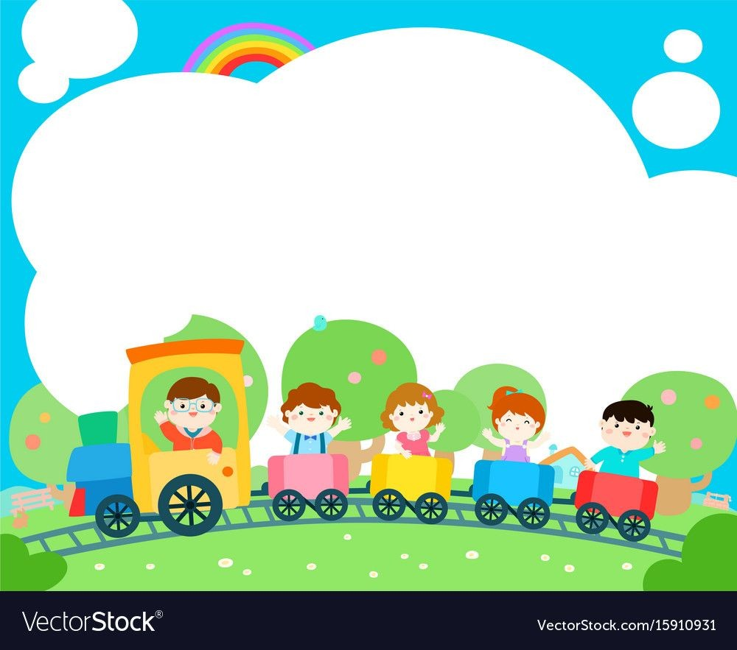
PHÒNG GD & ĐT HUYỆN VĨNH BẢO TRƯỜNG TIỂU HỌC HIỆP HOÀ
môn: MĨ THUẬT
Lớp 1
GV: Nguyễn Thị Hồng Vân

Slide 2
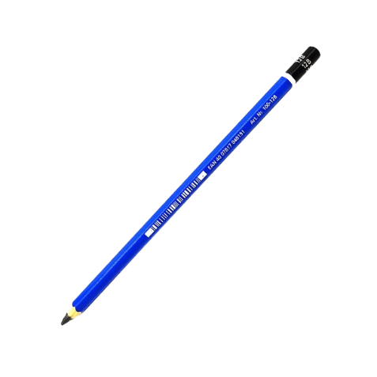

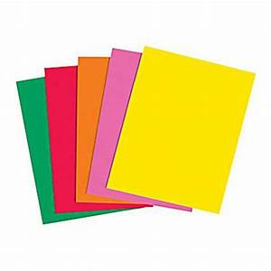
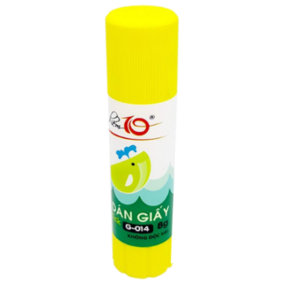
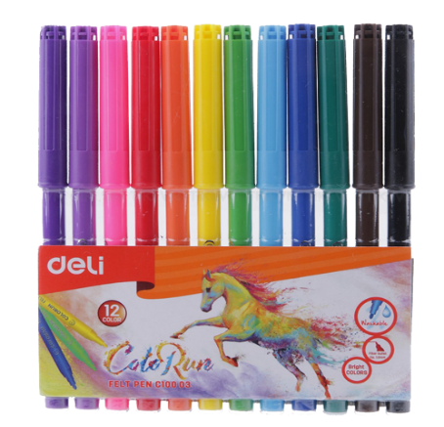
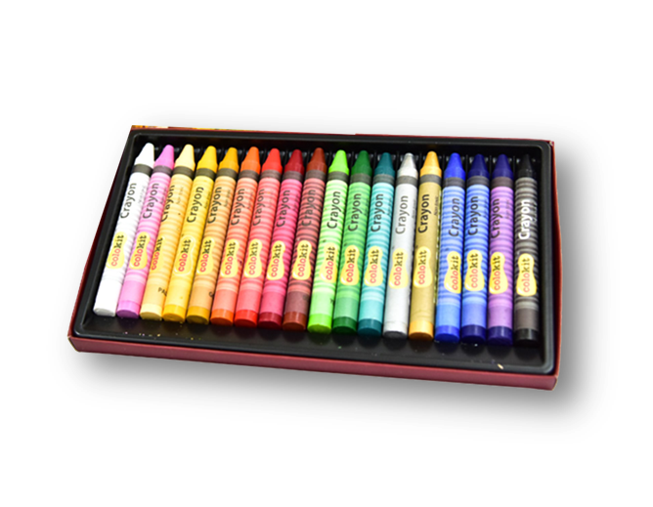
Chuẩn bị đồ dùng học tập

Slide 3

Em hãy kể tên 3 hình cơ bản đã học.

Slide 4
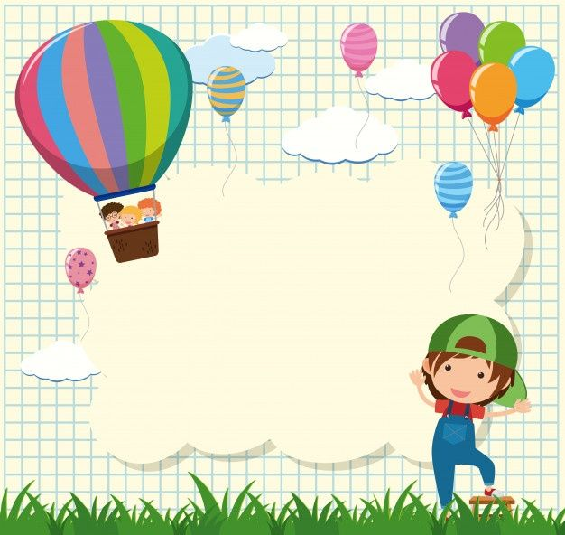
KHỞI ĐỘNG

Slide 5
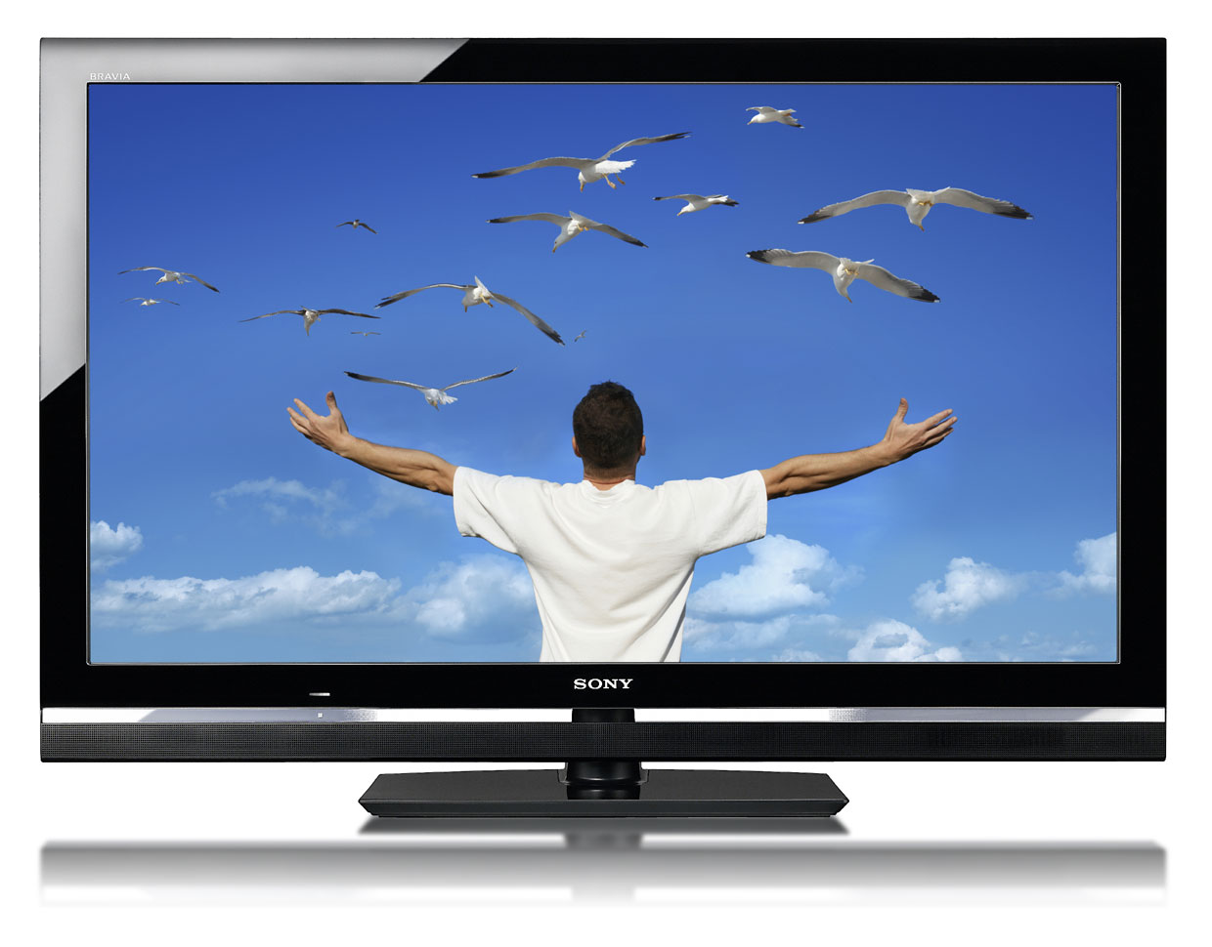
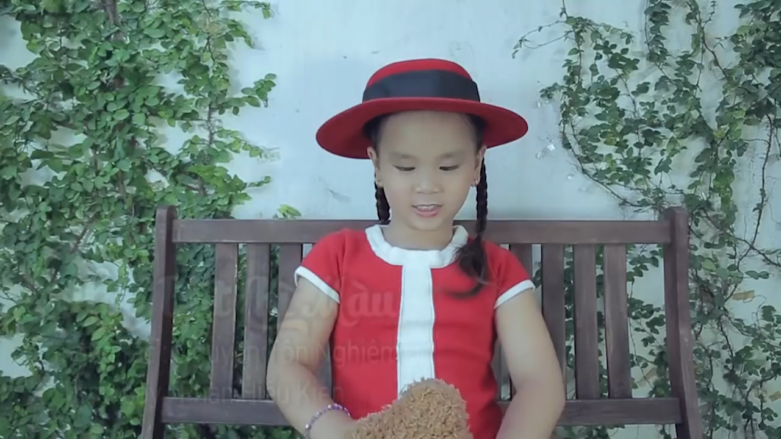

Slide 6
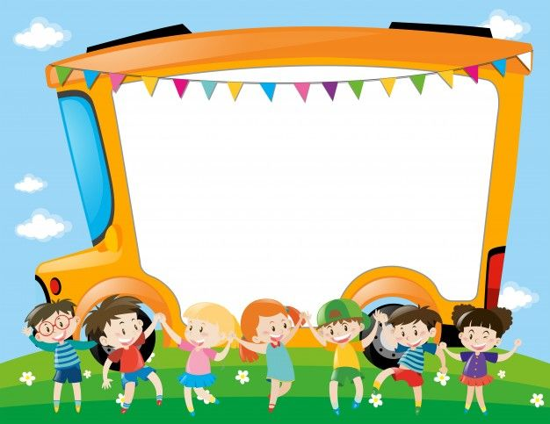
Chủ đề 5:
MÀU CƠ BẢN TRONG MĨ THUẬT
(Thời lượng: 4 tiết )

Slide 7

Chủ đề 5:
MÀU CƠ BẢN TRONG MĨ THUẬT Tiết 1: Quan sát tìm hiểu, Cách thực hiện

Slide 8
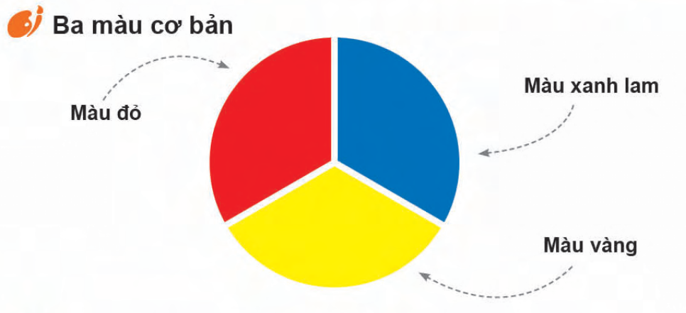
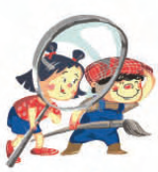
2.1. Quan sát ba màu cơ bản

Slide 9

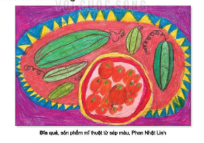
Hãy chỉ màu cơ bản trong bức tranh trên.

Slide 10
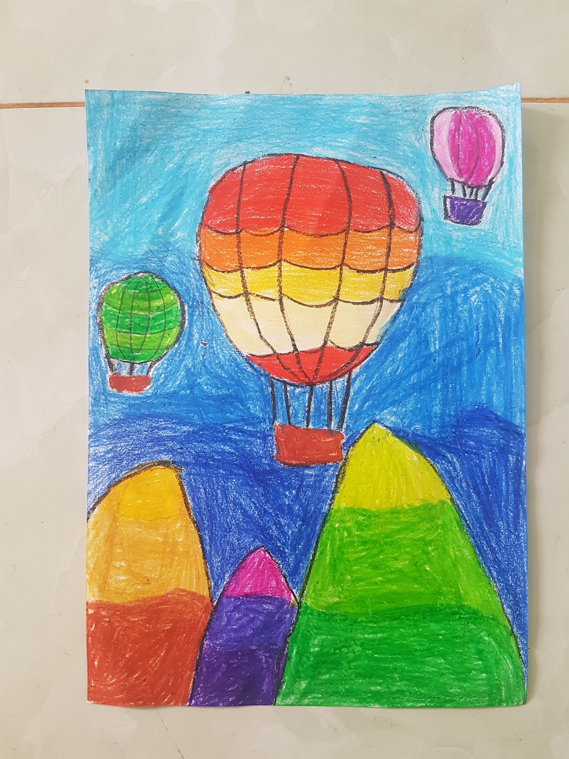

Slide 11
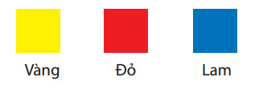
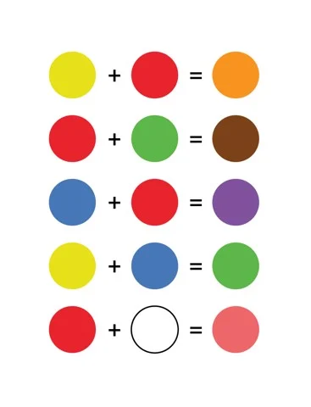

Slide 12


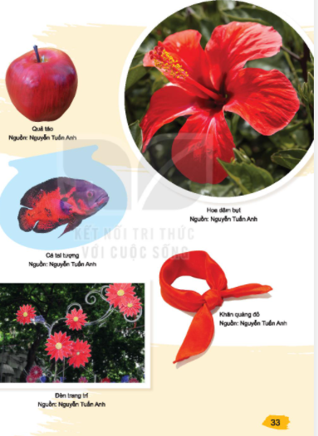

Slide 13

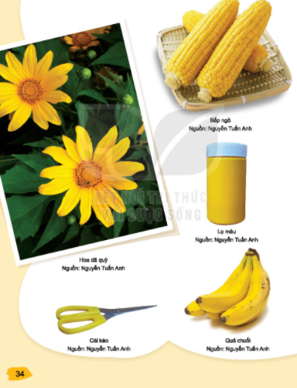

Slide 14
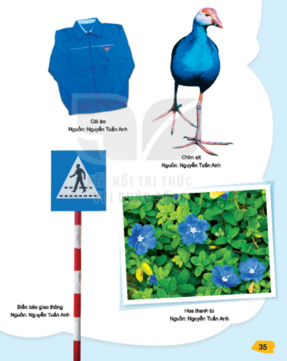
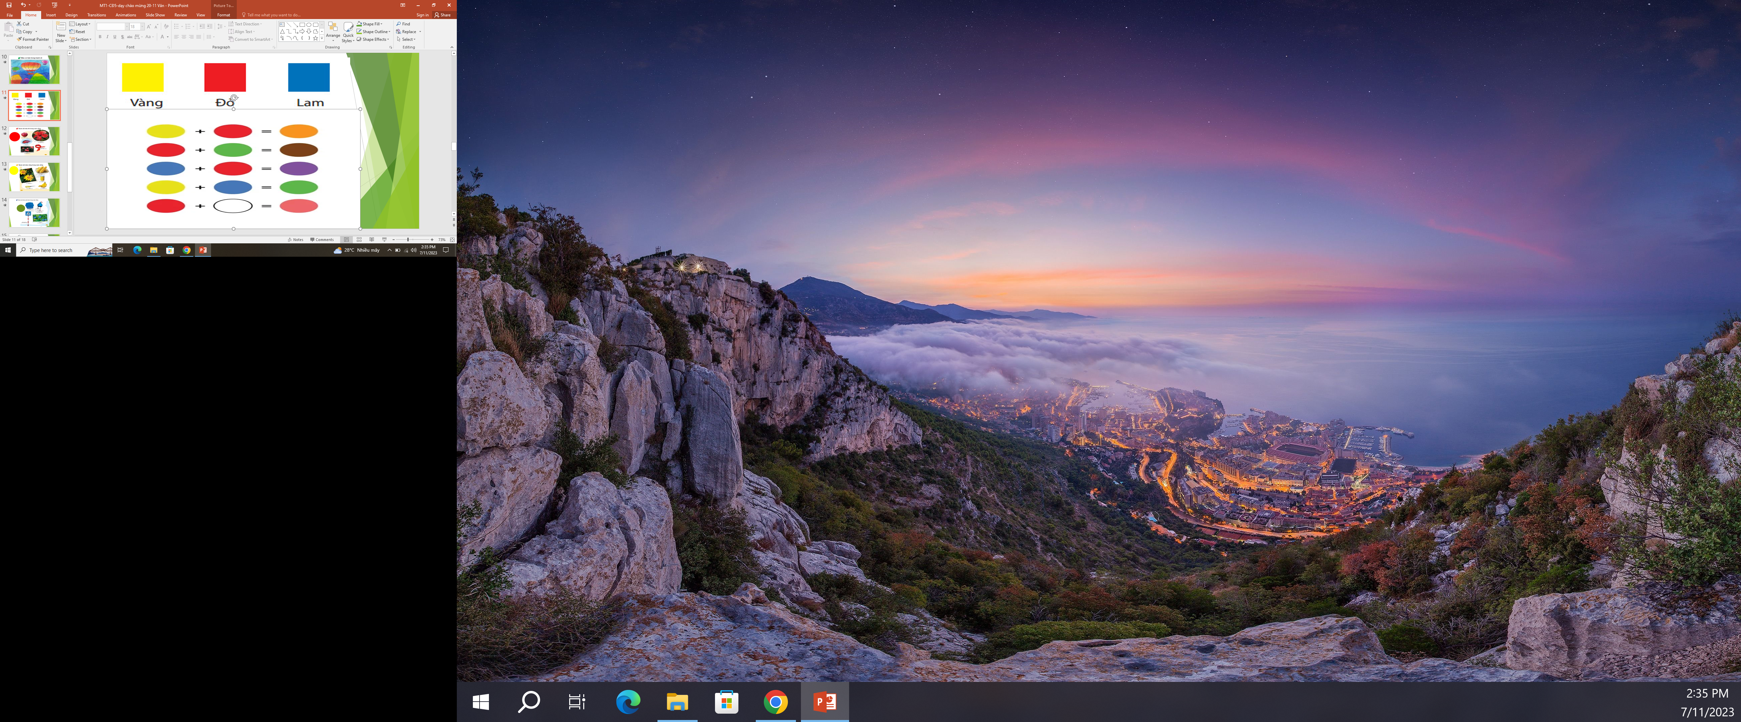

Slide 15
2.2. Cách thực hiện

Slide 16
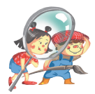
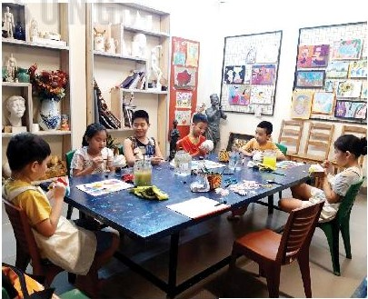

3. Thực hành sáng tạo sản phẩm

Slide 17
3. Thực hành sáng tạo sản phẩm

Slide 18
4. Củng cố- dặn dò
- Nắm rõ 3 màu cơ bản. Quan sát các đồ vật, sự vật có màu cơ bản
- Lưu giữ sản phẩm tiết 1, chuẩn bị đồ dùng cho tiết 2 (giấy vẽ, giấy thủ công, đất nặn , màu vẽ…)

Slide 19

Màu cơ bản hay còn gọi là màu gốc chính. Có rất nhiều trong cuộc sống của chúng ta có màu sắc thì sẽ làm cho các sự vật, đồ vật thêm đẹp hơn, phong phú hơn, hấp dẫn hơn.

Slide 20



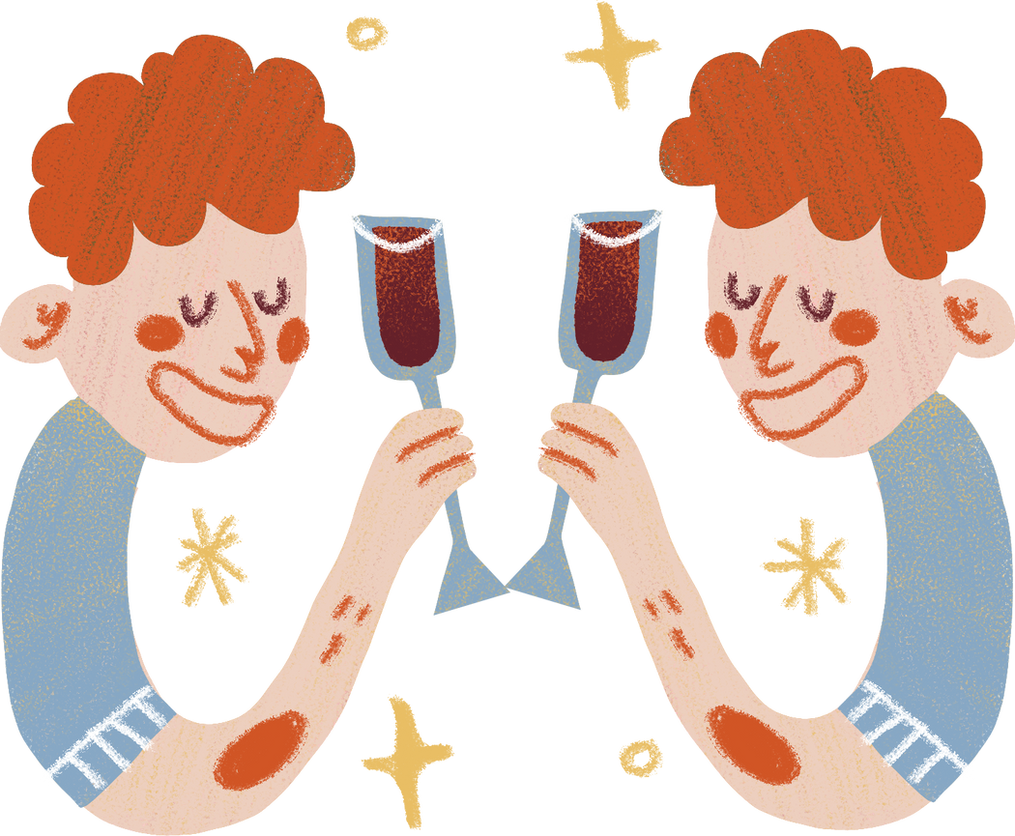


GIỜ HỌC ĐẾN ĐÂY LÀ HẾT.
KÍNH CHÚC CÁC THẦY CÔ GIÁO MẠNH KHỎE
CHÚC CÁC EM CHĂM NGOAN HỌC TỐT, HẸN GẶP LẠI CÁC EM GIỜ HỌC SAU
GIỜ HỌC ĐẾN ĐÂY LÀ HẾT.
CÔ CHÀO CÁC EM, HẸN GẶP LẠI CÁC EM GIỜ HỌC SAU

